Slide 1




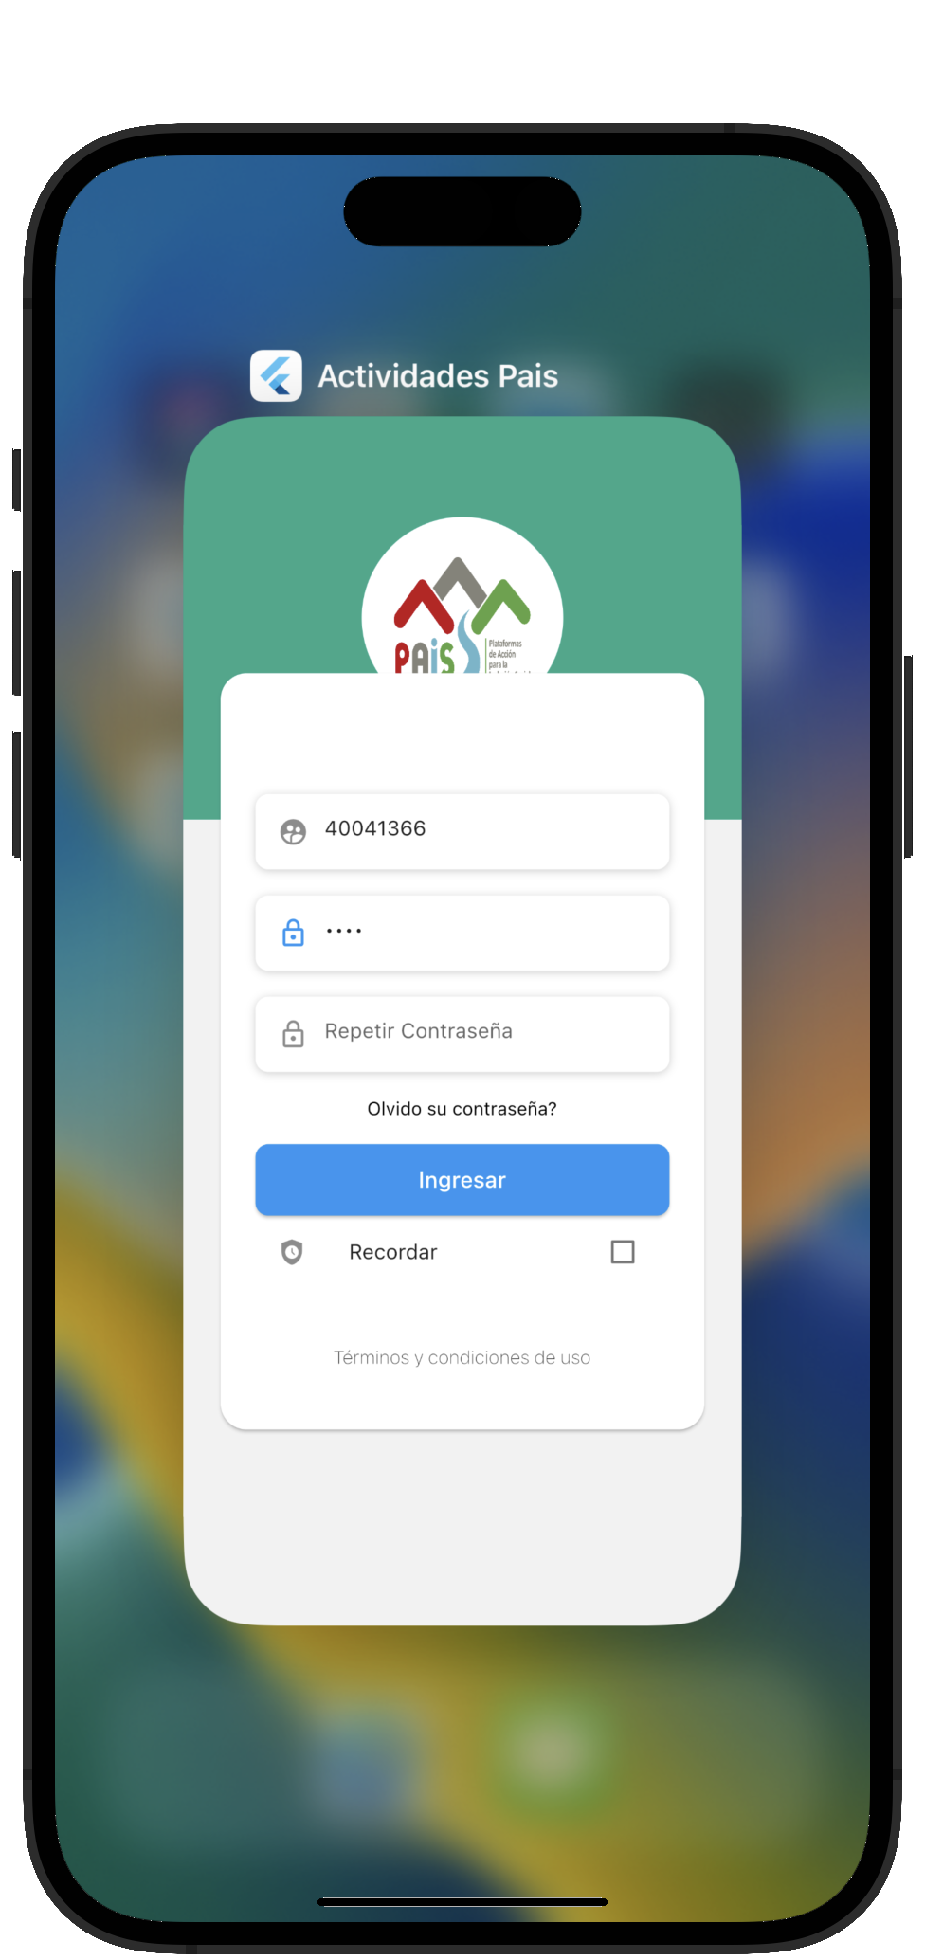
MANUAL DE USUARIO
.
MONITOREO DE PROYECTOS TAMBO
Usuario Interno
Plataformas de Acción para la Inclusión Social

Slide 2
Manual de Usuario
INDICE
INICIO ……………………..……………………………………………………………………………………………………….. 3 ACCESO AL SISTEMA ……………………………………………………………………………………………………..…….. 4 PAGINA PRINCIPAL ……………………………………………………………………………………………………………… 5 MENU – GENERAL …………………………………………………………………………………………………………….….. 6
Principal
Nuevo Monitoreo
Visualizar Proyecto
Enviar Monitoreo
Lista de Monitoreos
Lista de Monitoreos por enviar
Perfil de Usuario
MENU – REPORTES ……………………………………………………………………………………………………………… 17

Slide 3
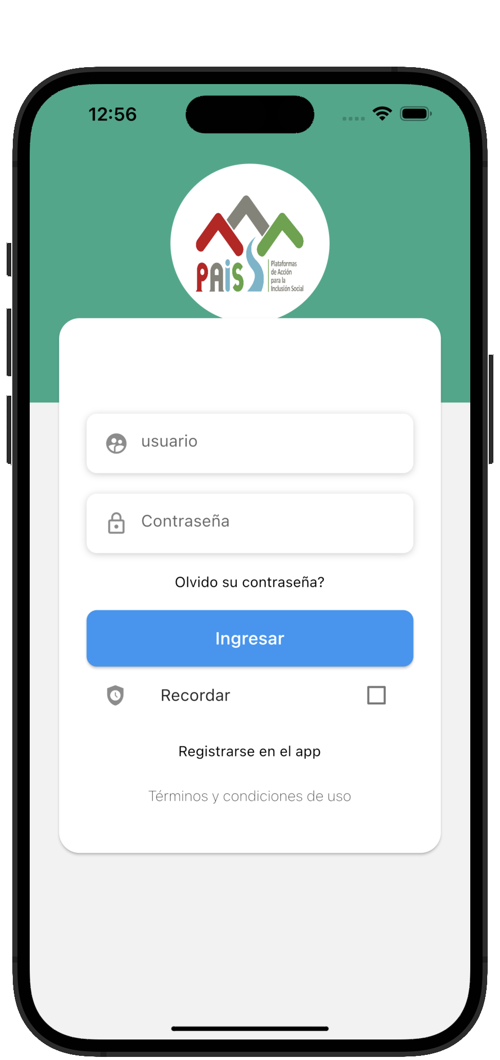
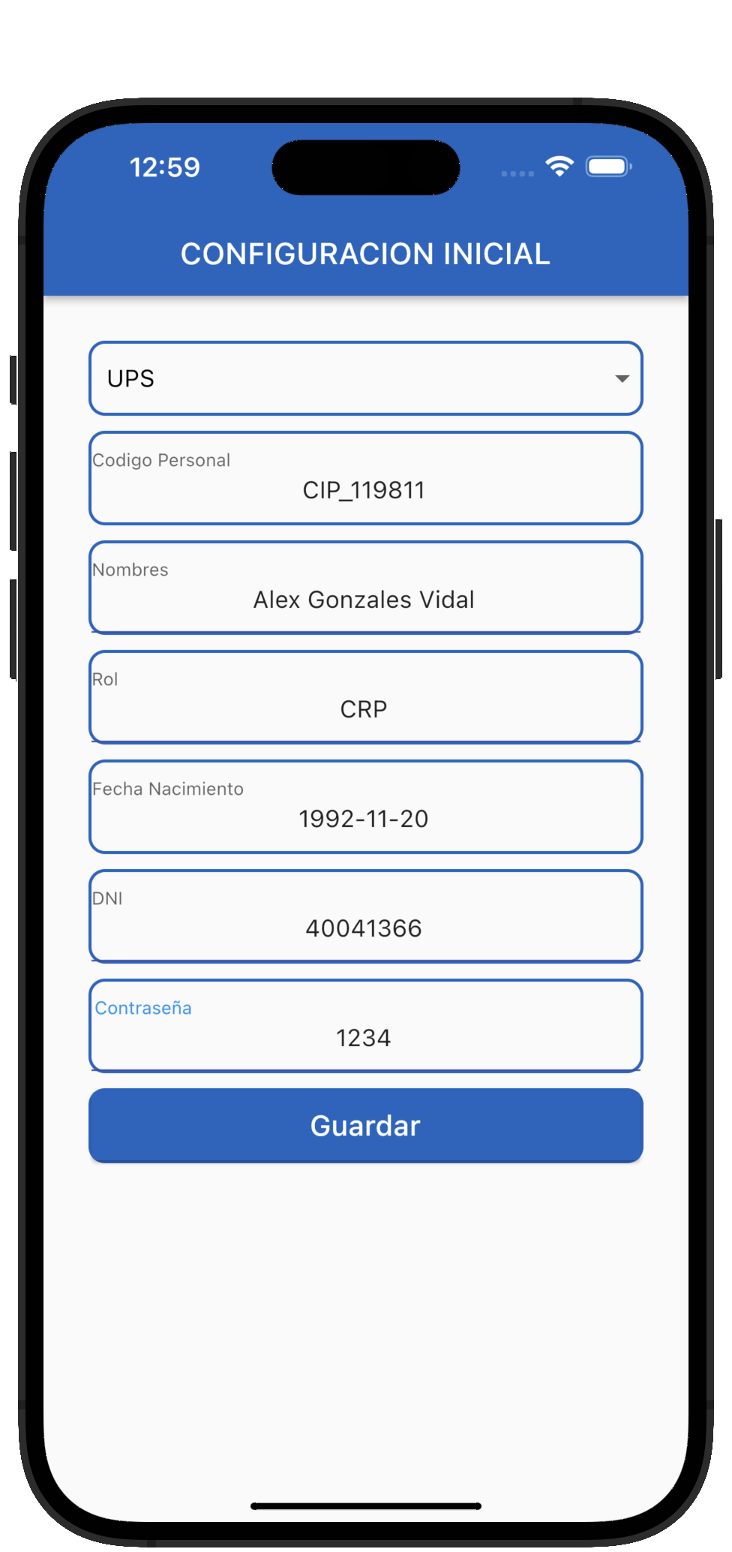
Manual de Usuario
INICIO
Para ingresar al aplicativo Actividades PAIS - deberá acceder mediante su dispositivo móvil.
Desplegar el botón REGISTRARSE EN EL APP y completar el formulario de registro para posteriormente Iniciar Sesión.
Registrarse en el app

Slide 4
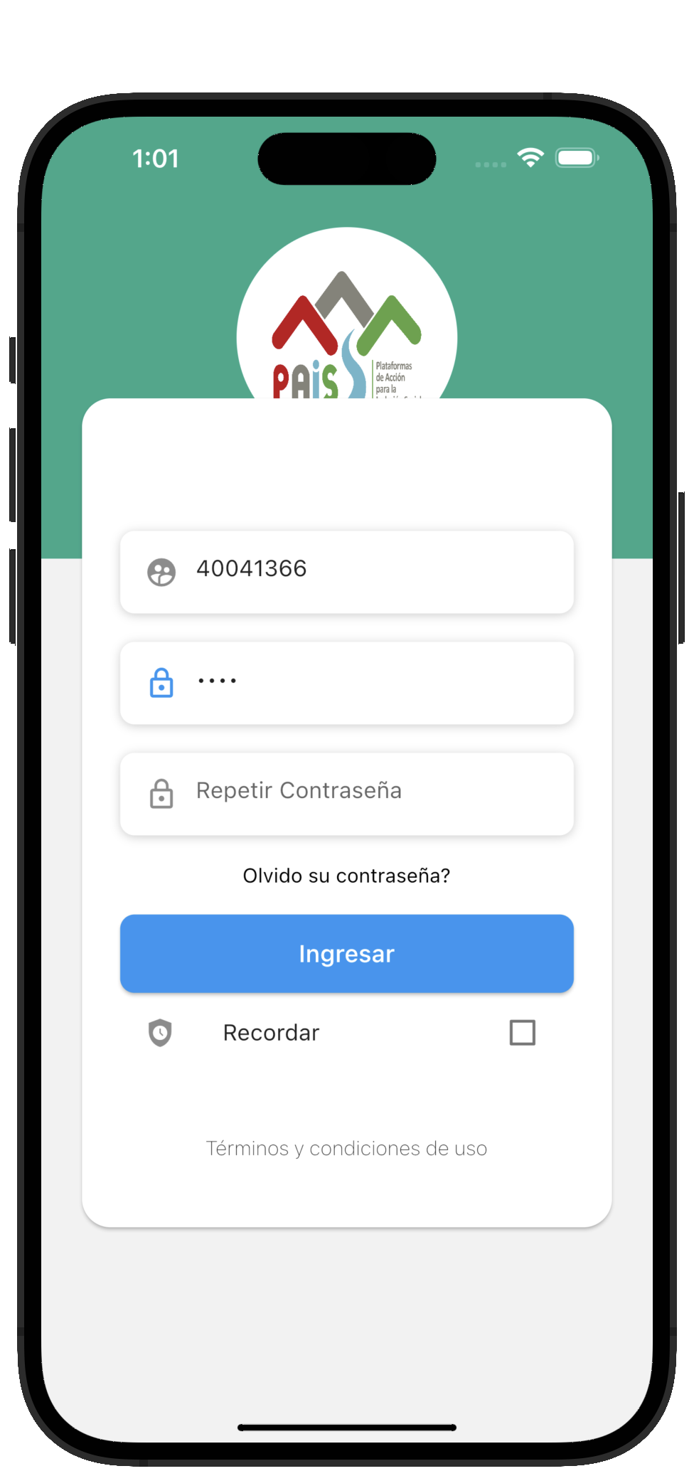
Manual de Usuario
ACCESO AL SISTEMA
Recuerde que si es la primera vez que ingresa al aplicativo este pedirá una reconfirmación de su contraseña.
Ingrese su documento de identidad (DNI) y contraseña para iniciar sesión.
Finalmente, dar clic en Ingresar.

Slide 5
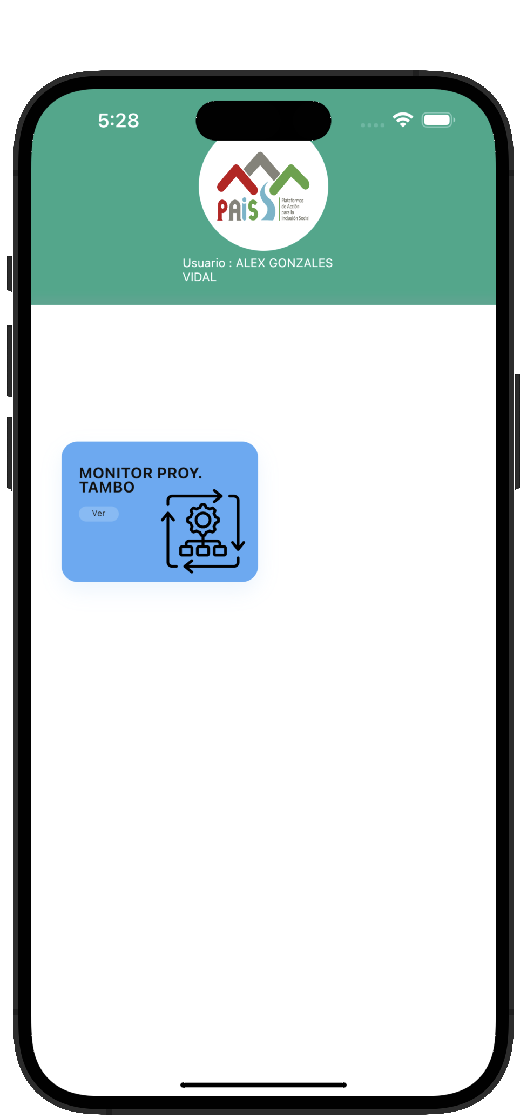
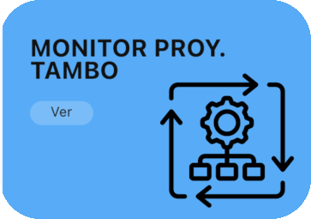
Manual de Usuario
PÁGINA PRINCIPAL
Luego de haber ingresado con su usuario y contraseña, podrá visualizar la página principal del sistema, donde se mostrarán las opciones necesarias
de acuerdo a su rol.
Al seleccionar el mosaico MONITOR PROY. TAMBO, podrá encontrar la lista de PROYECTOS TAMBOS.
CONSIDERACIONES:
- Cada vez que se inicialice el aplicativo móvil y siempre en cuando tenga acceso a internet, este descargara automáticamente nuevos proyectos que se hayan registrado en la base de datos central.

Slide 6
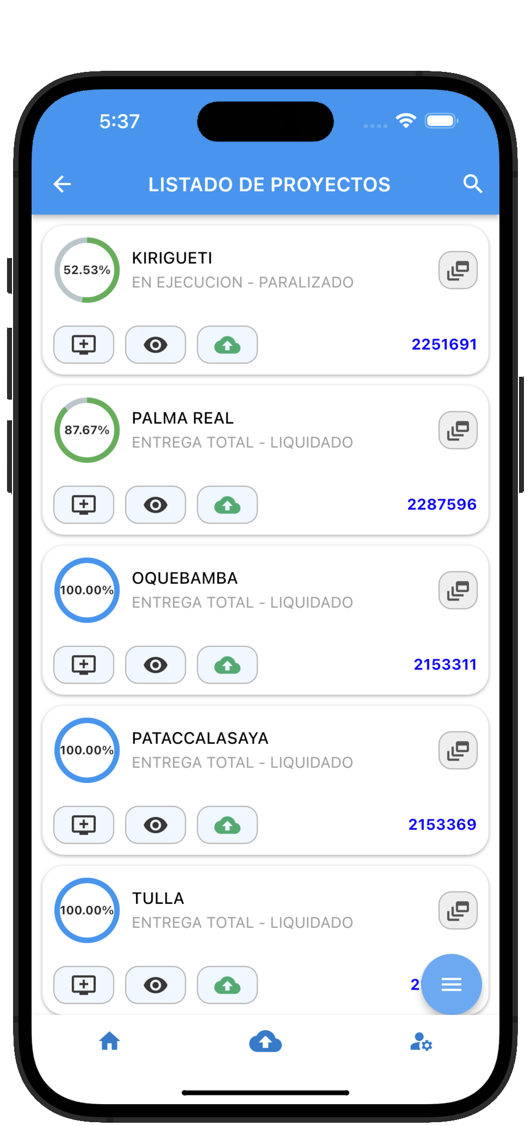


Manual de Usuario
GENERAL
Luego de haber ingresado a MONITOR PROY. TAMBO, encontrará las lista de PROYECTOS TAMBOS, donde podrá visualizar, modificar y añadir nuevos registros de monitoreo a los proyectos asignados a su usuario, además de visualizar el porcentaje de avance de cada proyecto.
CONFIGURACIÓN: en este menú podrá visualizar el detalle general de su usuario así como también acciones de sesión.
LISTAR MONITOREOS POR ENVIAR: en este menú podrá visualizar la lista de monitoreos listos para poder enviarse a la base de datos central (nube), para ello los monitoreos requieren que su estado sea POR ENVIAR.
HOME: Menú principal de MONITOR PROY. TAMBO, en la cual podrá encontrar la lista de PROYECTOS TAMBOS asignados a su usuario.

Slide 7
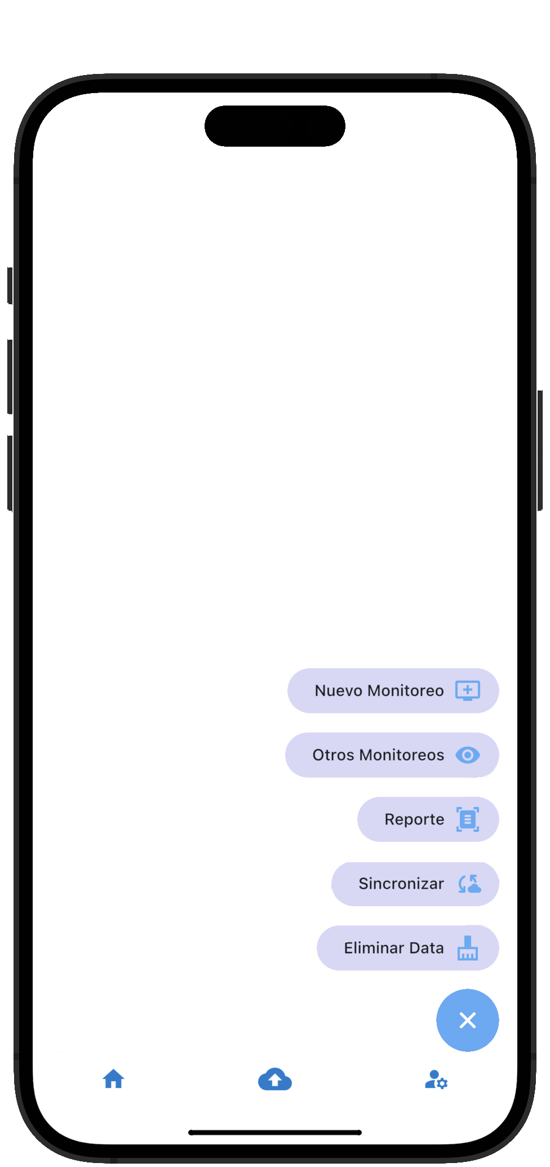
Manual de Usuario
GENERAL
Adicionalmente, el aplicativo móvil cuenta con un un Sub-Menú desplegable en la cual se puede encontrar otras opciones del sistema de MONITOR PROY. TAMBO.
NUEVO MONITOREO: Al hacer click en esta opción abrirá otra interfaz donde podrá registrar un monitoreo de un proyecto que no esté asignado a su usuario para lo cual es necesario completar los campos del formulario.
OTROS MONITOREOS: Al hacer click en esta opción la interfaz mostrara la lista de monitoreos creados cuyos proyectos no estén asignado a su usuario.
REPORTE: Al hacer click en esta opción la interfaz mostrara un reporte de proyectos a su vez podrá tener las opciones predeterminadas para poder generar y exportar el reporte en formato PDF.
SINCRONIZAR: Al hacer click en esta opción permite al usuario descargar nuevamente los proyectos de forma manual, para ello se requiere una conexión a internet.
ELIMINAR DATA: Al hacer click en esta opción permite al usuario eliminar todos los registros de monitoreo almacenados en la base de datos local siempre y cuando su estado sea ENVIADO, se requiere una conexión a internet.

Slide 8
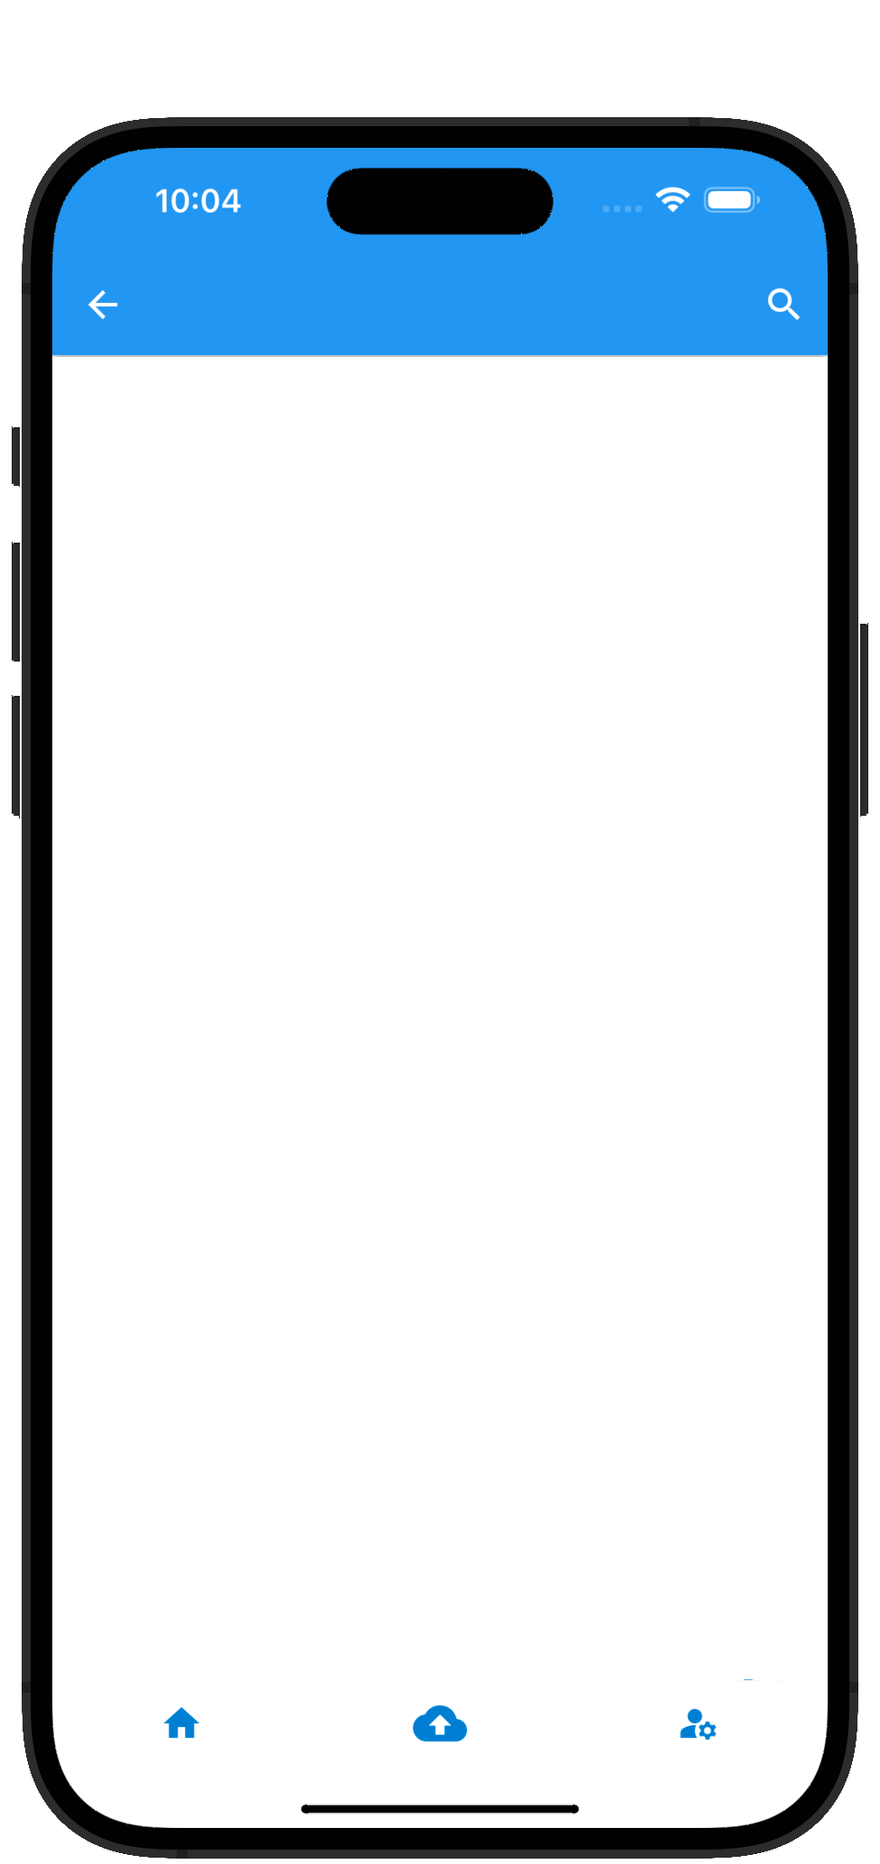

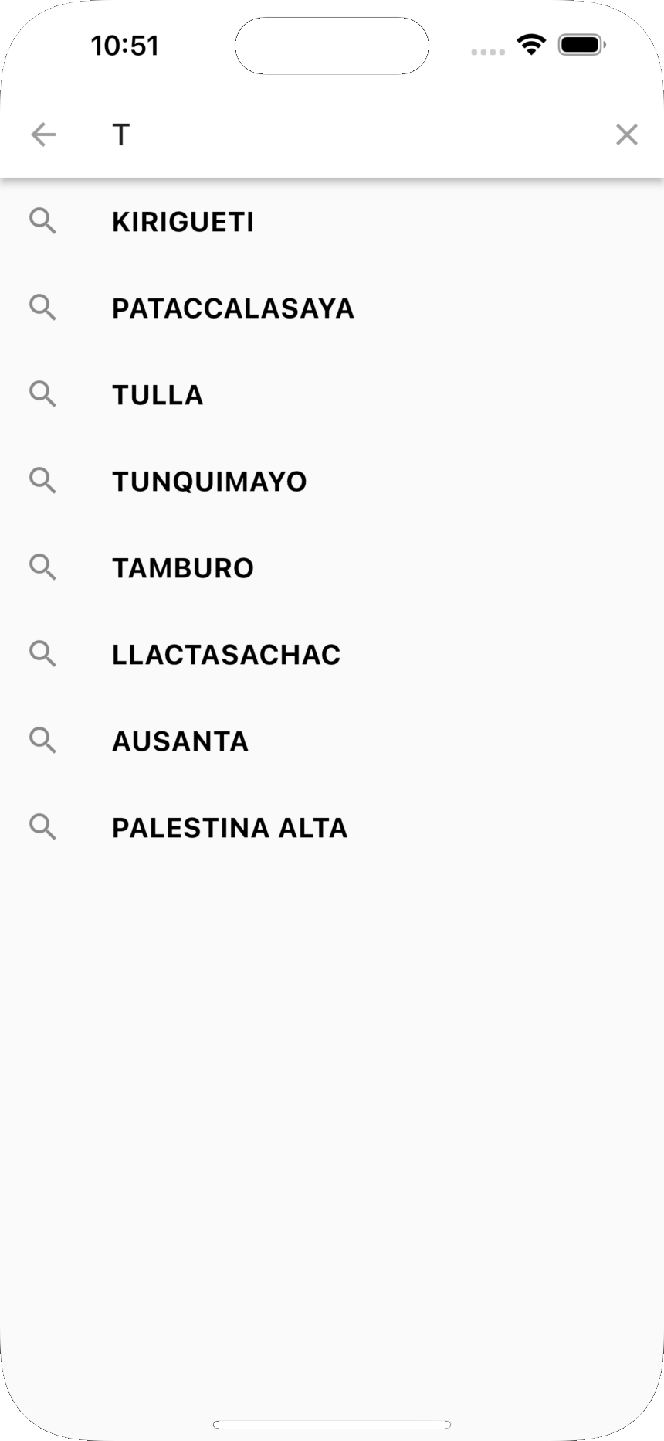

Manual de Usuario
GENERAL
Acciones adicionales del aplicativo móvil.
BOTÓN NAVEGACIÓN ATRÁZ: Al hacer click en esta acción el aplicativo navegara a una pantalla anterior.
BOTÓN BUSCADOR: Al hacer click en esta acción el aplicativo permitirá la búsqueda de registros de la lista que desea visualizar.

Slide 9
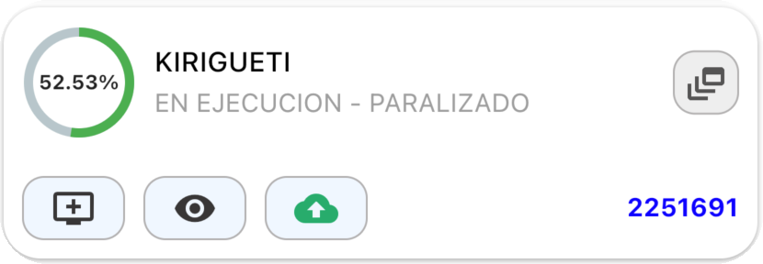
Manual de Usuario
GENERAL
Principal
Los proyectos asignados a su usuario se mostrarán en forma de recuadros, con el nombre del proyecto como título, estado del proyecto, código CUI, indicador del avance del proyecto en barra de progreso circular MONITOR PROY. TAMBO.
NUEVO MONITOREO: Al hacer click en esta opción abrirá otra interfaz donde podrá registrar un monitoreo de un proyecto que esté asignado a su usuario para lo cual es necesario completar los campos del formulario.
VISUALIZAR PROYECTO: Al hacer click en esta opción abrirá otra interfaz donde se podrá visualizar todos los datos del proyecto seleccionado.
ENVIAR MONITOREOS: Al hacer click en esta opción abrirá otra interfaz donde se mostrará la lista de todos los monitoreos del proyecto que tenga el estado “POR ENVIAR”.
LISTA DE MONITOREOS: Al hacer click en esta opción abrirá otra interfaz donde se mostrará la lista de todos los monitoreos asociados al proyecto seleccionado.

Slide 10
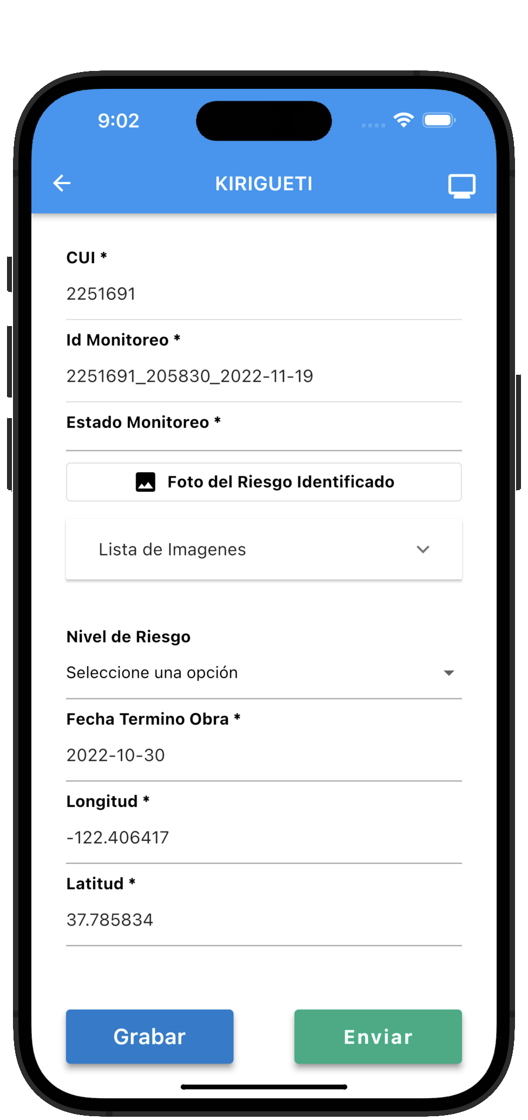
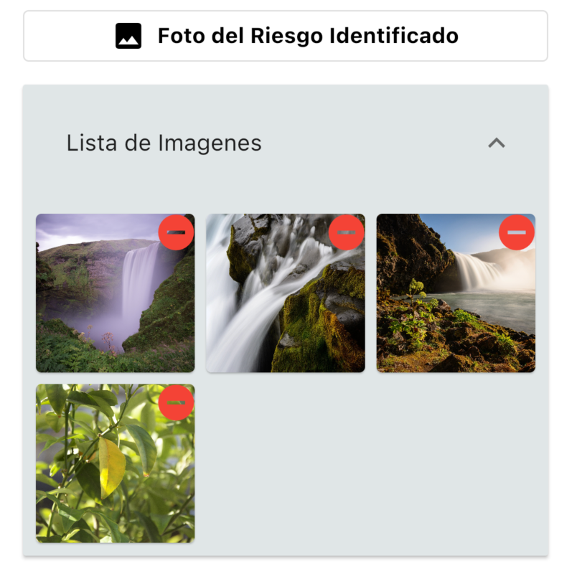
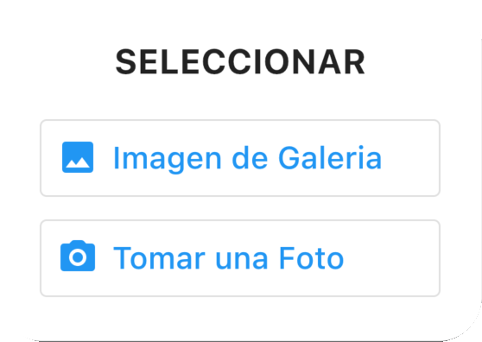
Manual de Usuario
GENERAL
Principal > NUEVO MONITOREO
NUEVO MONITOREO en esta interfaz podrá registrar un monitoreo de un proyecto que esté asignado a su usuario para lo cual es necesario completar los campos del formulario.
Para registrar un nuevo monitoreo se requiere completar todos los campos requeridos los cuales puedes ser identificados mediante la marcación con asterisco (*).
El aplicativo también permite adjuntar archivos multimedia desde el formulario correspondientes al proyecto previamente seleccionado.
El formulario también cuenta con 2 botones las cuales tienen las siguientes acciones:
BOTON GRABAR: Guardar el monitoreo en la base de datos local.
- BOTON ENVIAR: Enviar el monitoreo a la base de datos central siempre y cuando el monitoreo cumpla con el estado POR ENVIAR para ello se requiere que todos los campos requeridos sean completados.
Para ejecutar esta acción se requiere un acceso a internet (OnLine).

Slide 11
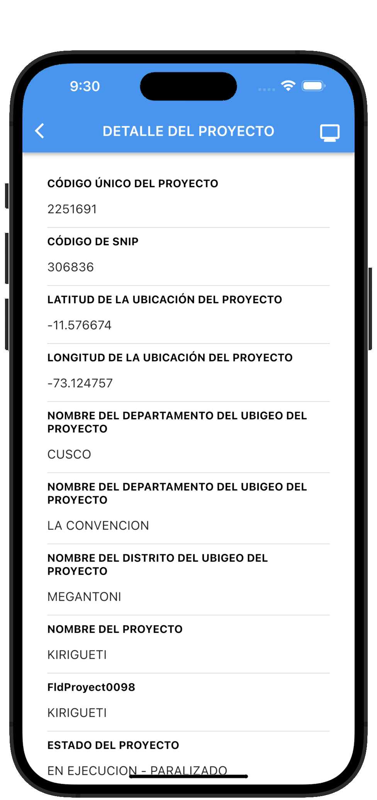
Manual de Usuario
GENERAL
Principal > VISUALIZAR PROYECTO
VISUALIZAR DETALLES DEL PROYECTO en esta interfaz podrá visualizar todos los datos del proyecto seleccionado.

Slide 12
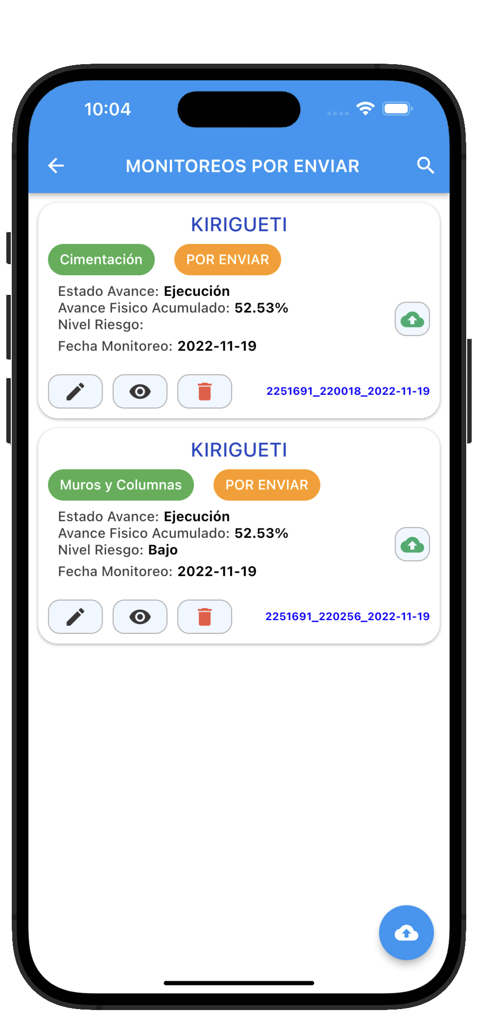
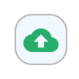
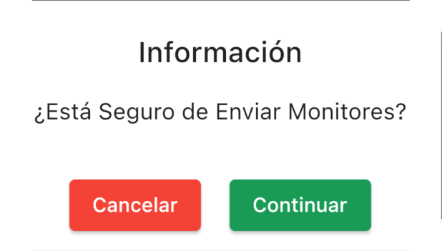


Manual de Usuario
GENERAL
Principal > ENVIAR MONITOREO
ENVIAR MONITOREOS en esta interfaz se mostrará la lista de todos los monitoreos del proyecto seleccionado que tenga el estado “POR ENVIAR”.
El aplicativo permite listar y enviar todos los registros de monitoreos asociados al proyecto seleccionado cuyo estado sean POR ENVIAR.
También permite 2 tipos de envíos las cuales son:
ENVÍO INDIVIDUAL: Envía el registro de monitoreo seleccionado de manera individual.
ENVÍO MASIVO: Envía todos los registro de monitoreos de manera masiva.
Para ejecutar estas acciones se requiere un acceso a internet (OnLine).

Slide 13
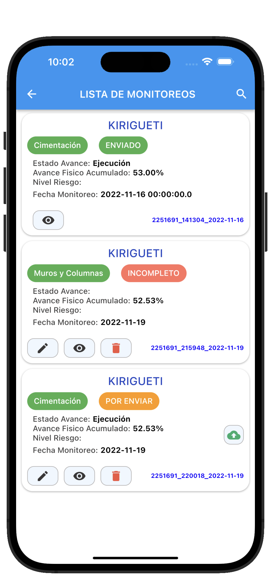
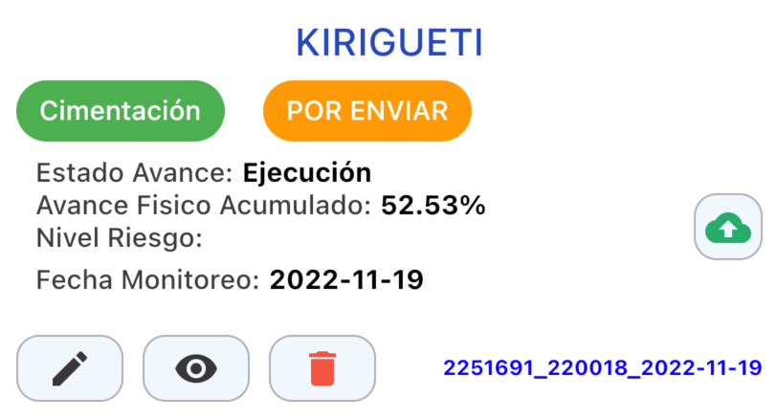
Manual de Usuario
GENERAL
Principal > LISTA DE MONITOREOS
LISTA DE MONITOREOS en esta interfaz se mostrará la lista de todos los monitoreos asociados al proyecto seleccionado.
Considerar que las opciones detalladas a continuación se habilitan dependiendo el estado del monitoreo.
[INCOMPLETO, POR ENVIAR, ENVIADO]
EDITAR MONITOREO: Al hacer click en esta opción abrirá otra interfaz donde podrá modificar los registros del formulario de monitoreo.
VISUALIZAR MONITOREO : Al hacer click en esta opción abrirá otra interfaz donde podrá visualizar los registros del formulario de monitoreo.
ELIMINAR MONITOREO: Al hacer click en esta opción se podrá eliminar los registros del formulario de monitoreo siempre y cuando el estado del monitoreo sea diferente al estado ENVIADO.
ENVIAR MONITOREO: Al hacer click en esta opción enviara el registro de monitoreo seleccionado de manera individual a la base de datos central (Nube).

Slide 14
Manual de Usuario
GENERAL
Principal > LISTA DE MONITOREOS
LISTA DE MONITOREOS en esta interfaz se mostrará la lista de todos los monitoreos asociados al proyecto seleccionado.
El aplicativo permite listar y enviar todos los registros de monitoreos asociados al proyecto seleccionado.
También permite el de envíos de los registros a la base de datos central (Nube):
- ENVÍO INDIVIDUAL: Envía el registro de monitoreo seleccionado de manera individual siempre y cuando el monitoreo tenga el estado “POR ENVIAR”.
Para ejecutar estas acciones se requiere un acceso a internet (OnLine).

Slide 15
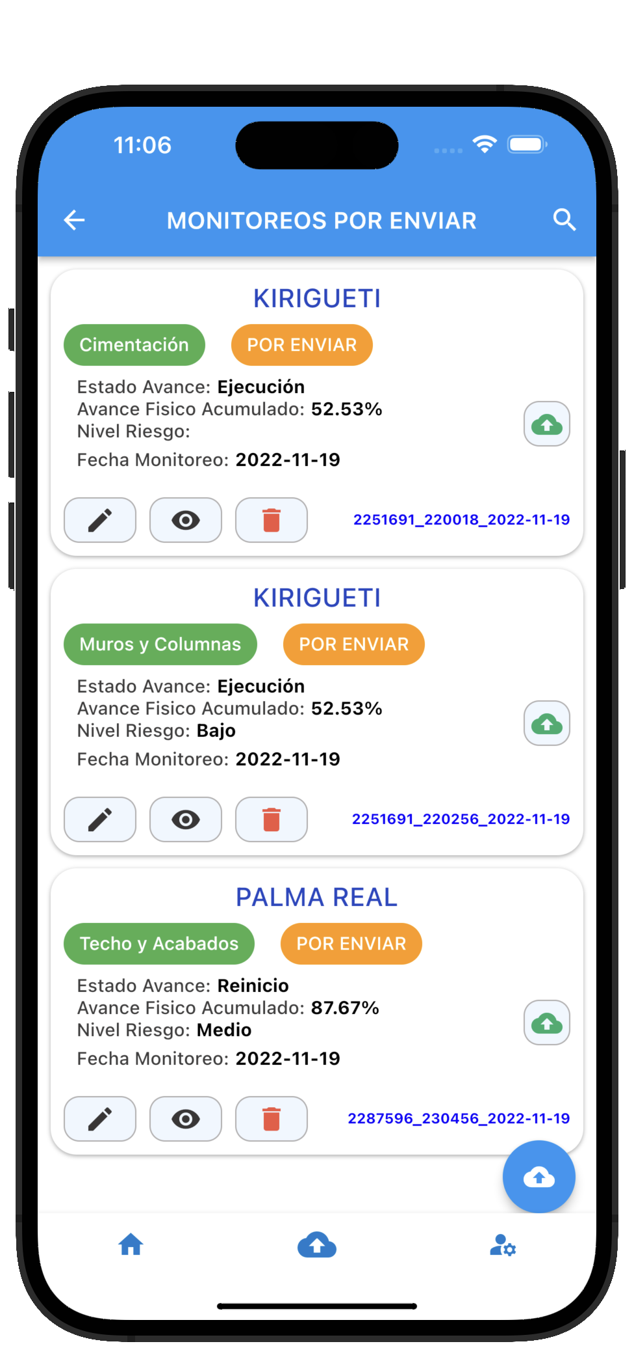
Manual de Usuario
GENERAL
Principal > LISTAR MONITOREOS POR ENVIAR
MENÚ LISTA DE MONITOREOS POR ENVIAR en esta interfaz se mostrará la lista de todos los monitoreos cuyo estado sea “POR ENVIAR”.
El aplicativo permite listar y enviar todos los registros de monitoreos asociados al proyecto seleccionado cuyo estado sean POR ENVIAR.
También permite 2 tipos de envíos las cuales son:
ENVÍO INDIVIDUAL: Envía el registro de monitoreo seleccionado de manera individual.
ENVÍO MASIVO: Envía todos los registro de monitoreos de manera masiva.
Para ejecutar estas acciones se requiere un acceso a internet (OnLine).

Slide 16
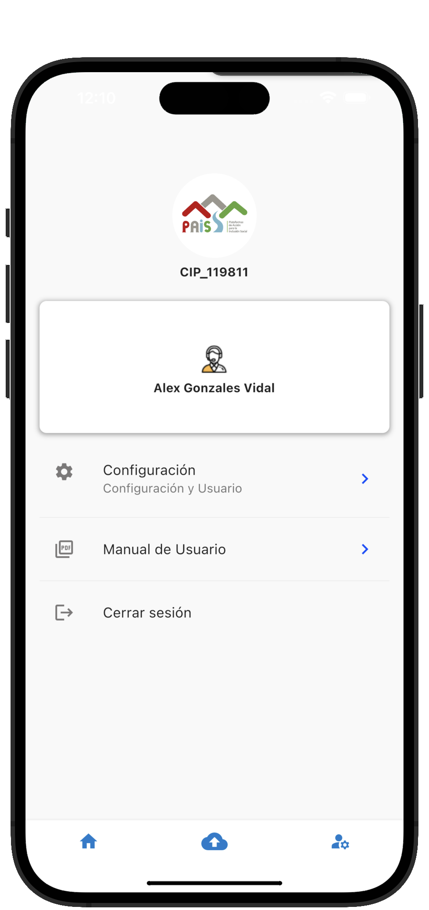
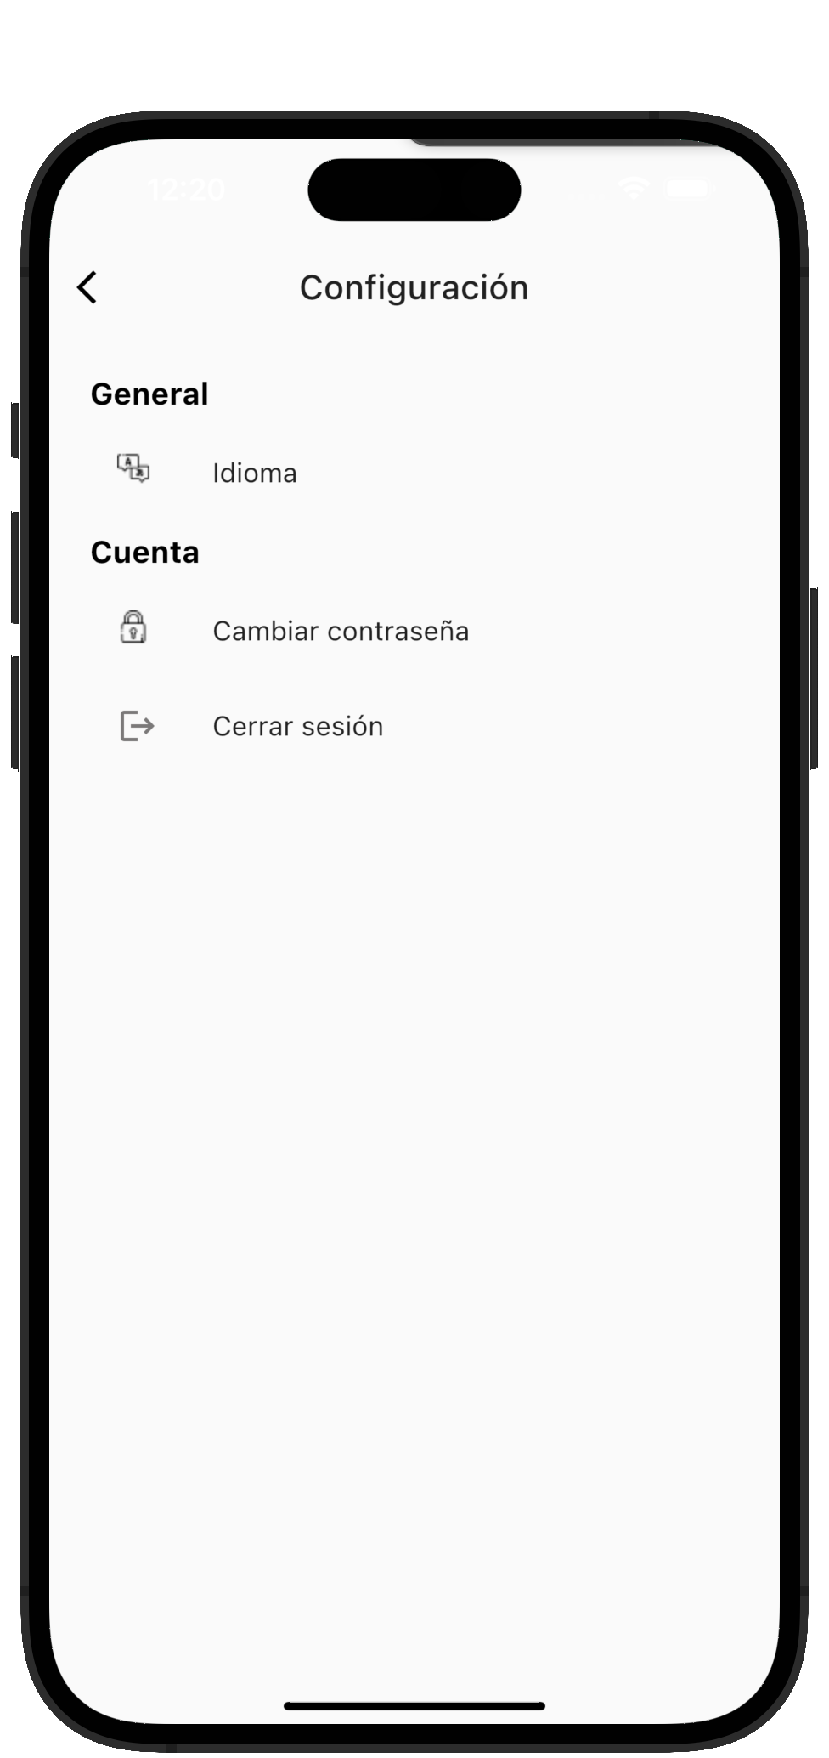
Manual de Usuario
GENERAL
Perfil del usuario
Al ingresar a la opción Perfil de Usuario, podrá visualizar lo siguiente:
Información personal como apellidos, nombres,
Código de usuario.
Configuración en la cual podrá modificar sus credenciales.
Visualización del manual de usuario del aplicativo.
Salir del aplicativo (Cerrar sesión).

Slide 17
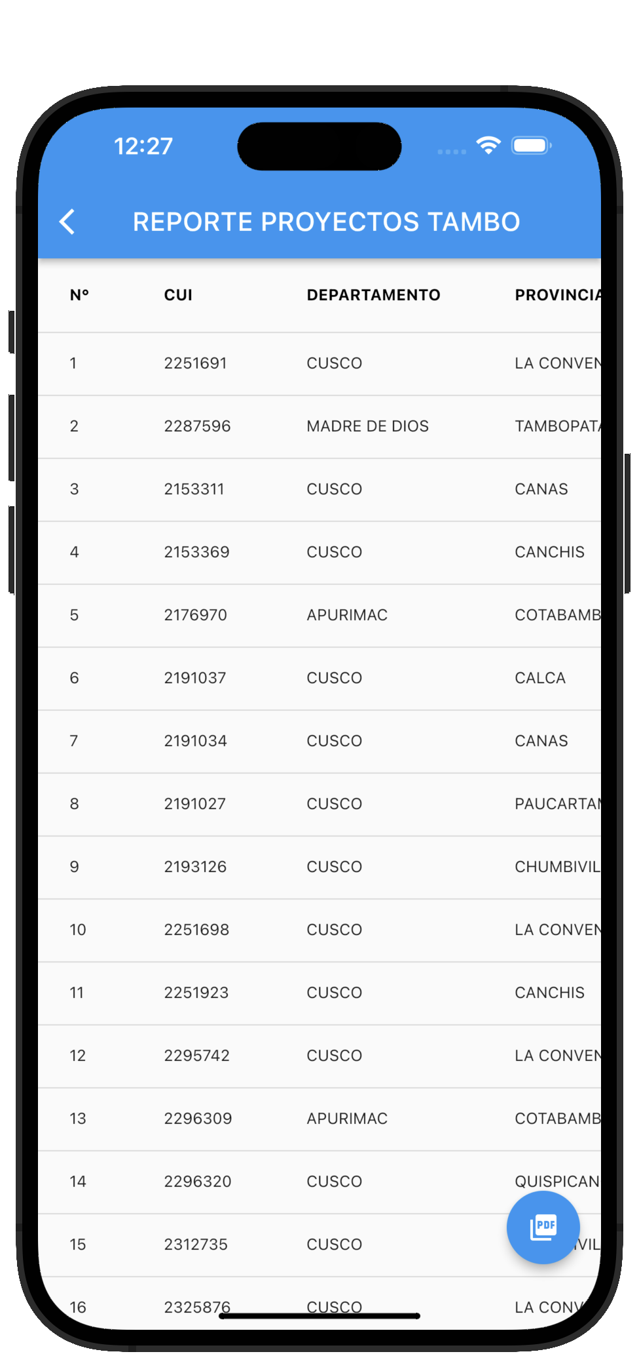
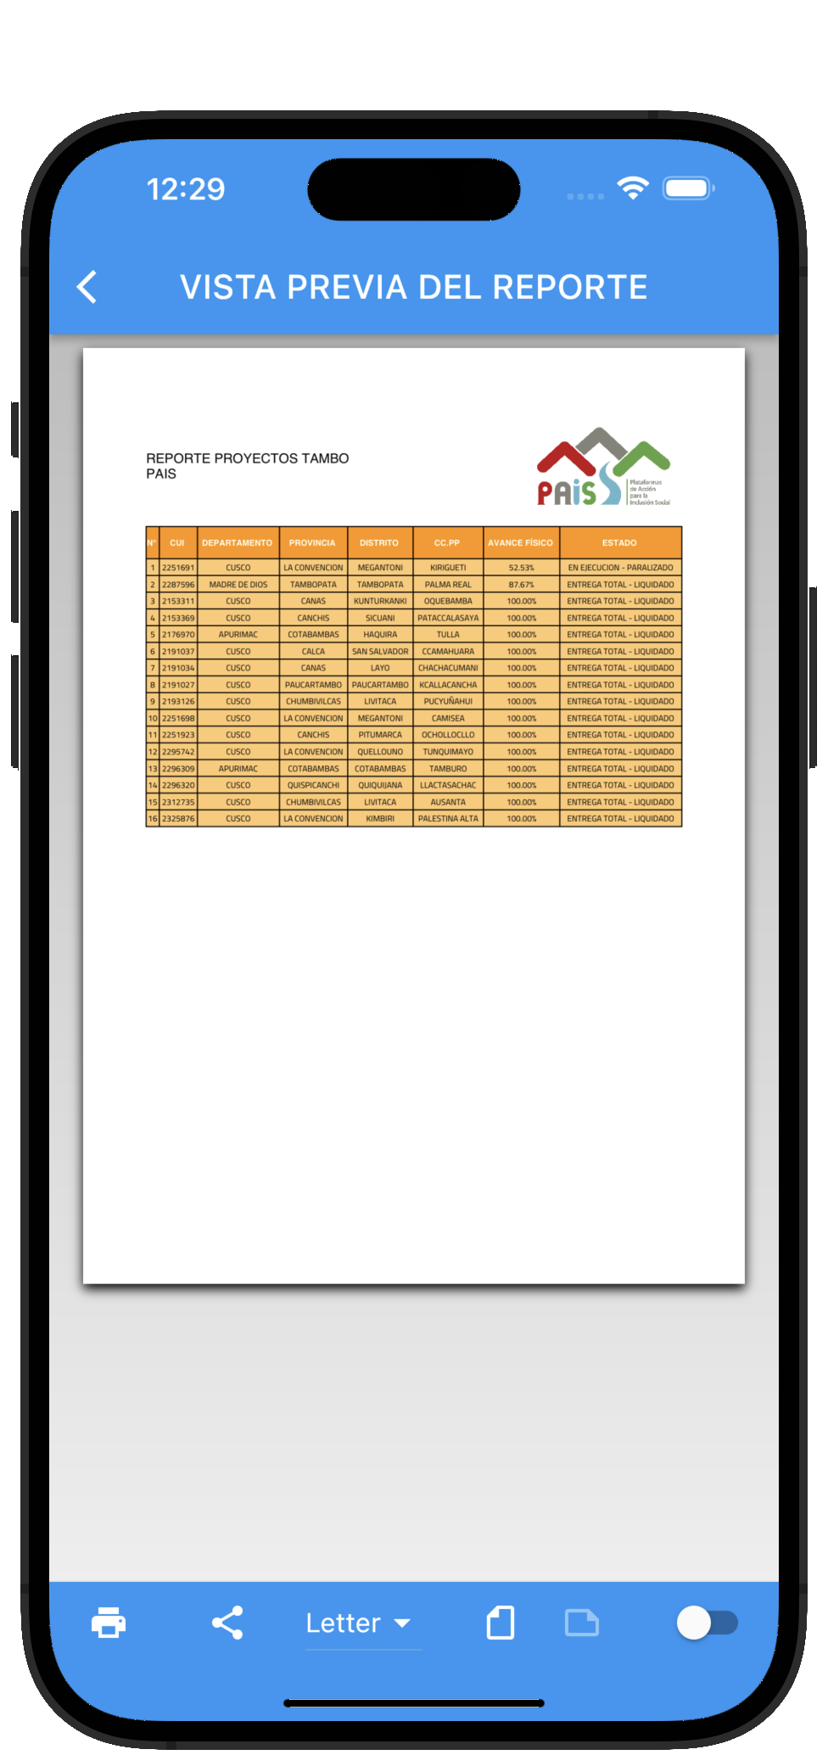

Manual de Usuario
REPORTES
Al ingresar a REPORTES, se podrá visualizar todas los proyectos asociados a su usuario en modo de reporte.
Reporte General, donde podrá visualizar la lista de todos los proyectos asociados a su usuario.
Además, podrá realizar la previsualización del reporte en formato PDF la cual esta conformado por los siguientes campos:
- CUI
- DEPARTAMENTO
- PROVINCIA
- DISTRITO
- CC.PP
- AVANCE FÍSICO
- ESTADO

Slide 18

Manual de Usuario

Slide 19


